Slide 1
Eventickets

Slide 2
Experiencia
Oportunidade
Valor
Conhecimento

Slide 3
cronograma
Horário
Datas das Atividades
Detalhar as Atividades

Slide 4
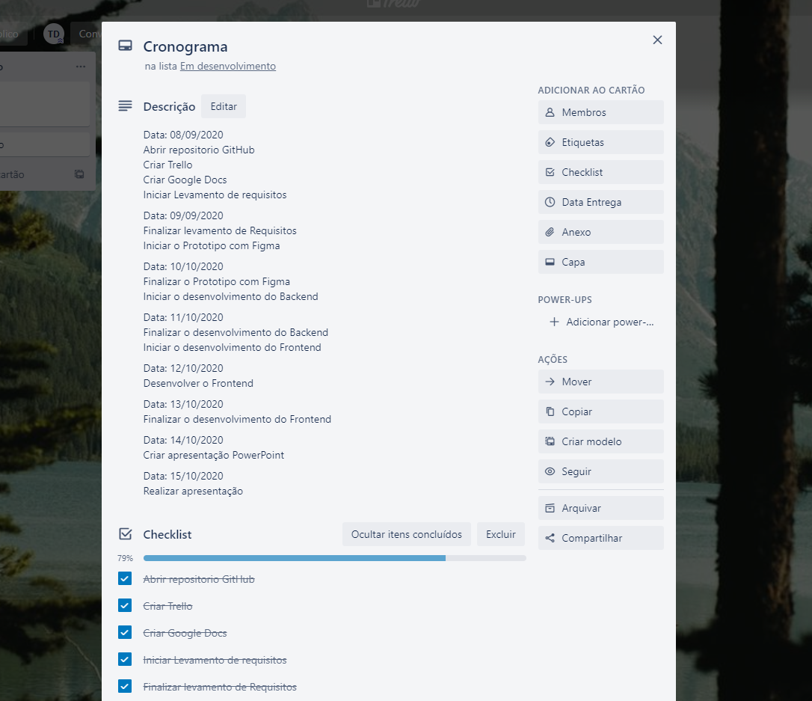

Slide 5
Analise de requisitos
Qual o objetivo do Sistema
Quem vai utilizar e o que vai fazer
Pensar nas hipóteses

Slide 6
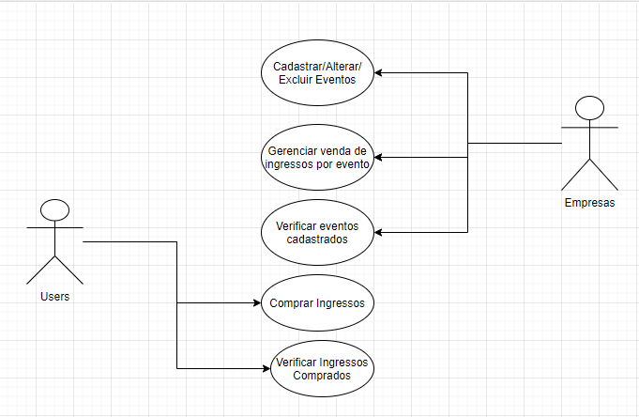
Caso de uso

Slide 7
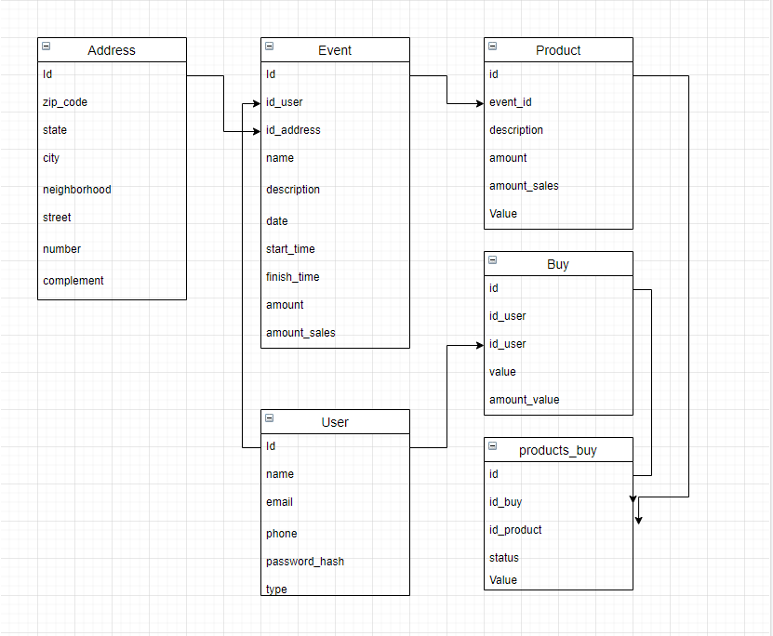
Diagrama de classes

Slide 8
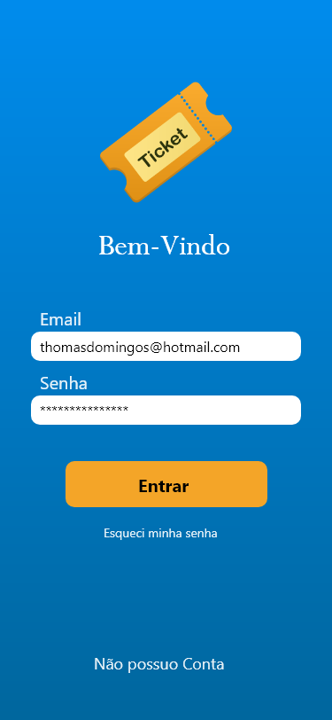
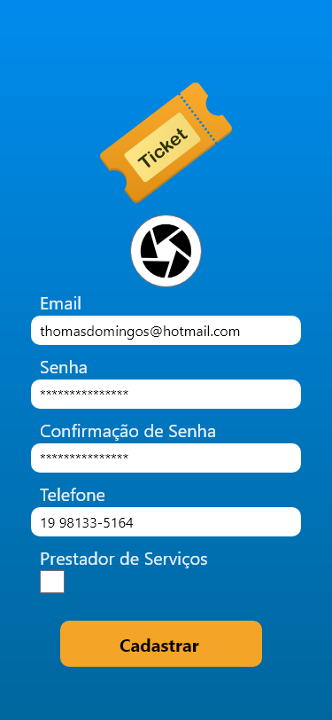
Protótipos

Slide 9

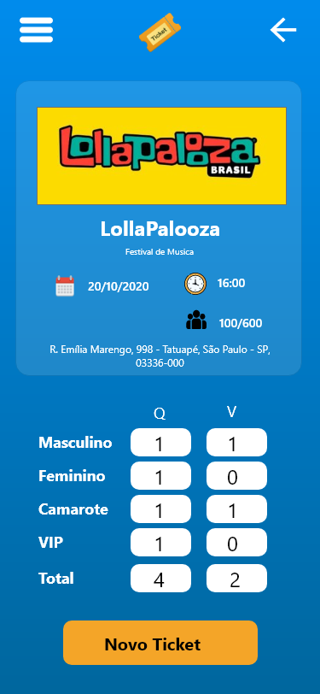
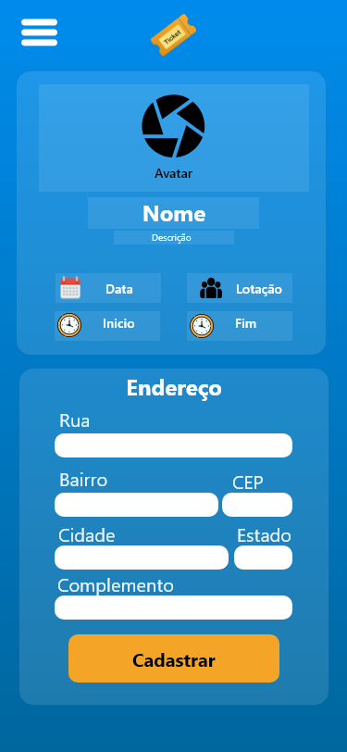
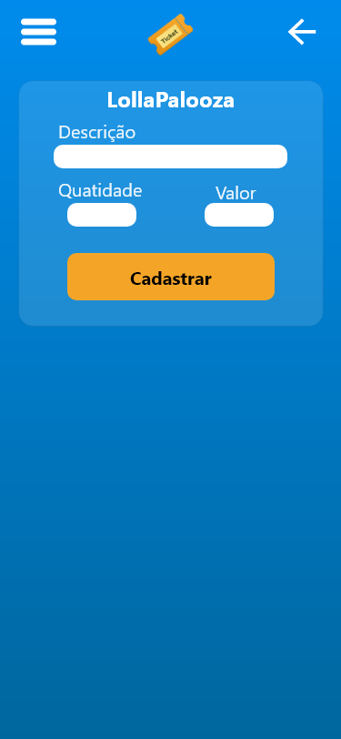

Slide 10
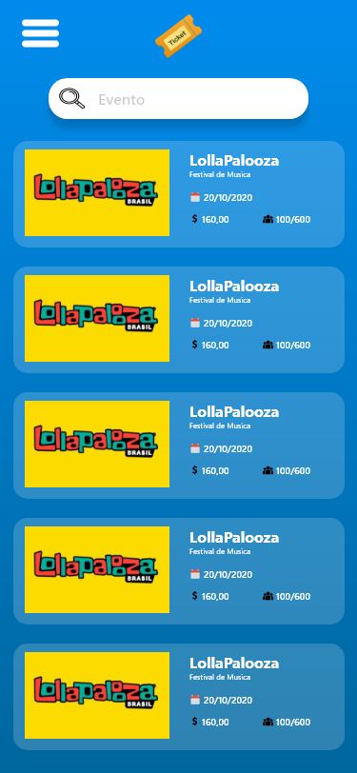
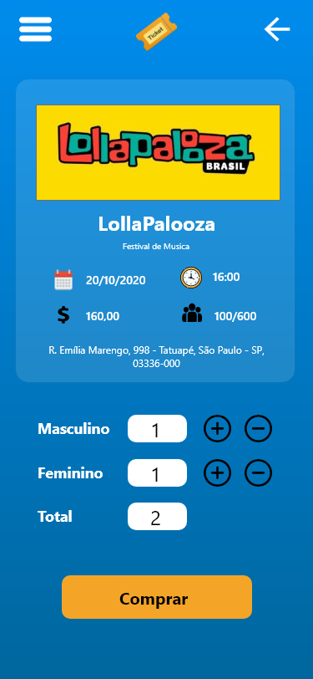

Slide 11
BACKEND – NODE JS
Express - Rotas
Sequelize - ORM
Knex - Sintaxe

Slide 12
Backend – node js
Banco de Dados – MySQL Workbench
Migrations, models, controllers
Relacionamentos

Slide 13
Mobile
Expo
React Navigation – Stack e Drawer
Axios

Slide 14
MOBILE
Rotas e Navegação
Layouts
API e funcionalidades

Slide 15
Principais Tecnologias e ferramentas
GITHUB
GOOGLE DOCS
TRELLO
ADOBE XD
INSOMNIA
ANDROID STUDIO

Slide 16
Pontos fortes
Logica de Programação
Requisições
Cronograma

Slide 17
Pontos fracos
Relacionamento n – n
Encadeamento de Rotas

Slide 18
Obrigado pela atenção

